Slide 1

Семинар «Конкурс на соискание премий Правительства Российской Федерации в области качества»
г. Челябинск,
6 декабря 2019 года

Slide 2
ПРЕИМУЩЕСТВА УЧАСТИЯ ОРГАНИЗАЦИЙ В КОНКУРСЕ
Проведение самооценки по модели конкурса и сравнение ее с экспертной оценкой
Улучшение командной работы в ходе подготовки материалов по самооценке
Выявление сильных сторон и областей для улучшений, взгляд со стороны экспертов из различных отраслей
Рекомендации по совершенствованию бизнес-процессов и направлений деятельности
Подтверждение высокого качества и надежности организации для бизнес-партнеров и всех заинтересованных
сторон
Признание лидерства организации со стороны бизнес-сообщества и потребителей

Slide 3

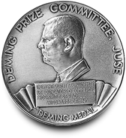




ПРЕМИЯ ДЕМИНГА
(1951 год)
Критерии премии служили для предприятий ориентирами использования специальных методов менеджмента качества, включая статистические методы
Способствовали появлению «японского экономического чуда»
Известные японские компании стали мировыми лидерами качества благодаря премии Деминга

Slide 4




НАЦИОНАЛЬНАЯ ПРЕМИЯ КАЧЕСТВА МАЛКОЛЬМА БОЛДРИДЖА
(США, 1987 год)
Цель премии – повысить значимость качества для американских компаний
Компании-победители должны информировать другие компании через публикации и лекции о ходе и результатах работы по улучшению качества
Вручается в 6 категориях (промышленное производство, услуги, малый бизнес, образование, здравоохранение, некоммерческие организации)

Slide 5




ГЛОБАЛЬНАЯ ПРЕМИЯ
EFQM (1991 год)
Организатором и учредителем Европейской премии качества является Европейский фонд управления качеством (EFQM)
Критерии учитывают японский и американский опыт
Цель – рост числа компаний, воспринявших качество как стратегию для обеспечения преимущества в мировой конкуренции

Slide 6



ПРЕМИЯ ПРАВИТЕЛЬСТВА РФ
В ОБЛАСТИ КАЧЕСТВА
>2500
Участников
>70
Регионов страны
>200
Лауреатов и дипломантов

Slide 7
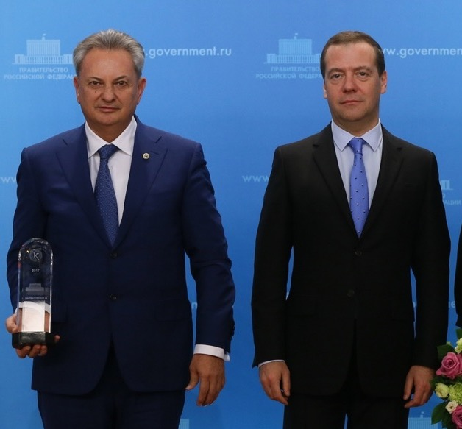

ПРЕМИЯ ПРАВИТЕЛЬСТВА РФ
В ОБЛАСТИ КАЧЕСТВА
Национальная премия в области качества присуждается 12 компаниям, внедрившим наилучшие системы управления качеством и производительностью труда.
Премию Правительства РФ в области качества вручает
Премьер-министр страны Д. А. Медведев.
Бесплатная оценка бизнес-процессов
Рекомендации по повышению эффективности принятия управленческих решений
Возможность участия
в мировых премиях (EFQM, GPEA)

Slide 8





















НАШИ
УЧАСТНИКИ

Slide 9
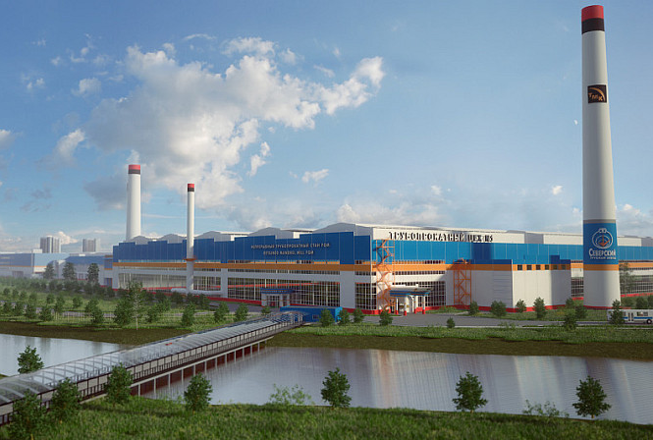

КЕЙСЫ УСПЕШНЫХ
ОРГАНИЗАЦИЙ
СЕВЕРСКИЙ ТРУБНЫЙ ЗАВОД
РЕАЛИЗОВАНО
85 KAIDZEN-УЛУЧШЕНИЙ
с экономическим эффектом в 450 млн. руб.

Slide 10


КЕЙСЫ УСПЕШНЫХ
ОРГАНИЗАЦИЙ
ООО «ХЕВЕЛ»
РЕАЛИЗУЕТСЯ ПОЛИТИКА ИМПОРТОЗАМЕЩЕНИЯ
по сырью и другим материалам, за 2013-2017 гг. эффект более 65 млн. руб.
СТАРТОВАЛ ПРОЦЕСС ВНЕДРЕНИЯ ИНСТРУМЕНТОВ БЕРЕЖЛИВОГО ПРОИЗВОДСТВА
за 7 месяцев 2017 года эффект более 200 млн. руб.

Slide 11
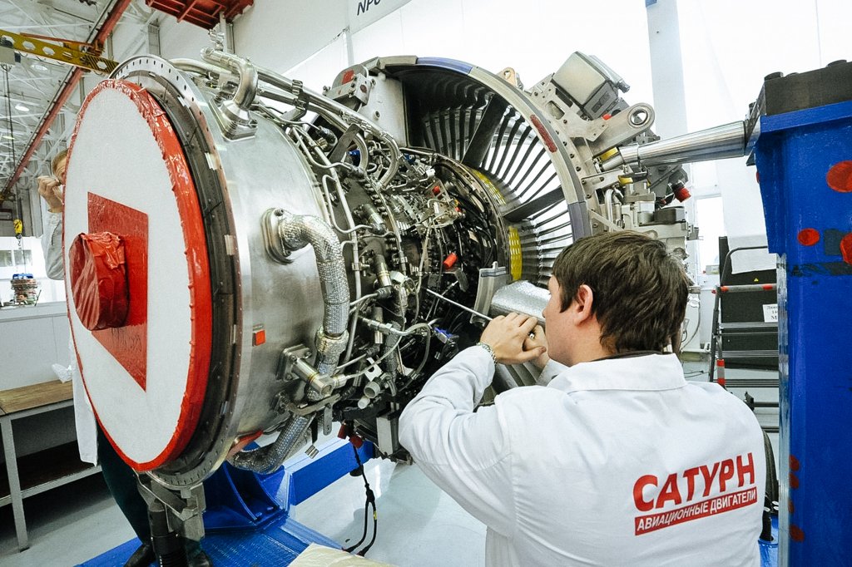

КЕЙСЫ УСПЕШНЫХ
ОРГАНИЗАЦИЙ
ОДК-САТУРН
СНИЖЕНИЕ СРЕДНЕГО КОЛИЧЕСТВА НЕСООТВЕТСТВИЙ
на 1 проверку по результатам внешних аудитов с 22,2 до 5,8 за последние
4 года
РОСТ КОЛИЧЕСТВА ПОДАННЫХ ПРЕДЛОЖЕНИЙ ПО УЛУЧШЕНИЮ
со стороны сотрудников со 170 в 2015 году до 1316 в 2017 году

Slide 12

КЕЙСЫ УСПЕШНЫХ
ОРГАНИЗАЦИЙ
ООО «ТАТНЕФТЬ АЗС-ЦЕНТР»
МЕТОДЫ БЕРЕЖЛИВОГО ПРОИЗВОДСТВА ВНЕДРЯЮТСЯ ВО ВСЕХ ФИЛИАЛАХ (5S, поток создания ценности, всеобщее обслуживание оборудования, визуализация, канбан
и другие)
ПО ВСЕМ РАБОЧИМ ОПЕРАЦИЯМ разработаны стандартные рабочие инструкции, сняты обучающие фильмы

Slide 13
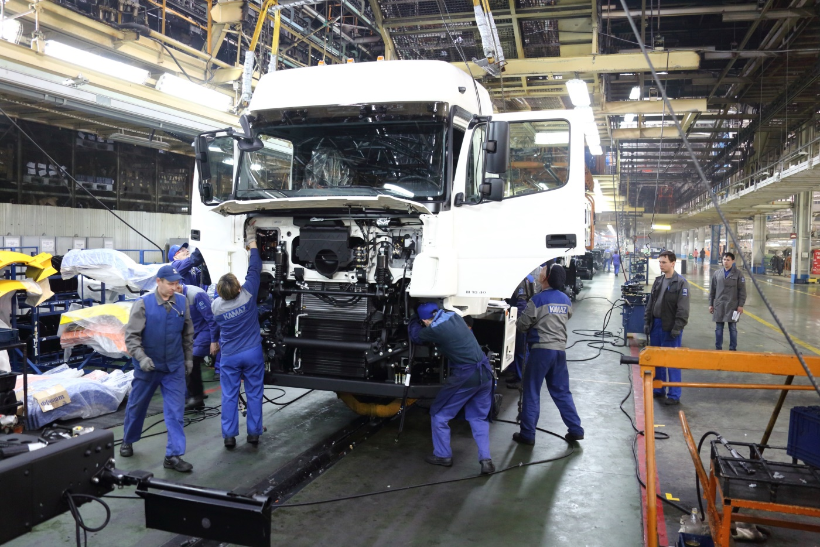
КЕЙСЫ УСПЕШНЫХ ОРГАНИЗАЦИЙ
ПАО «КАМАЗ»
Лидер российского грузового машиностроения
Более чем в 80 странах мира пользуются продукцией ПАО «КАМАЗ»
В 2018 году сотрудники подали идеи по улучшению: 30 тысяч кайдзен-предложений, 1108 кайдзен-проектов.

Slide 14

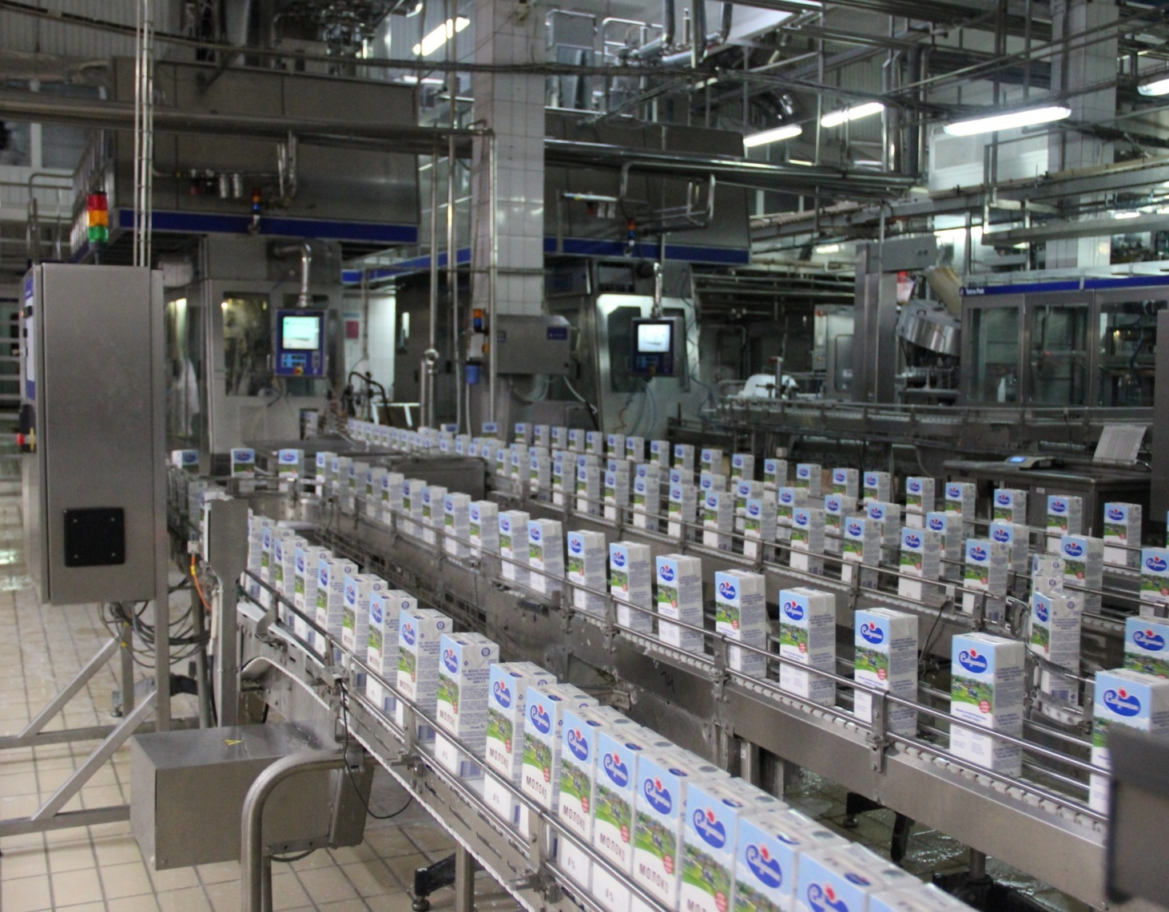

ЭКСПЕРТНЫЙ
ПУЛ
155
ЭКСПЕРТОВ
30 городов РФ
22 субъекта РФ

Slide 15
ЭКСПЕРТНЫЙ
ПУЛ
ЗА 20 ЛЕТ БЫЛИ ПОДГОТОВЛЕНЫ,
В Т.Ч. ПРЕПОДАВАТЕЛЯМИ EFQM, И ПРИНЯЛИ УЧАСТИЕ
В ПРОВЕДЕНИИ КОНКУРСА БОЛЕЕ 550 ЭКСПЕРТОВ
СРЕДИ НИХ:
КАЖДЫЙ ТРЕТИЙ РУКОВОДИТЕЛЬ ПРЕДПРИЯТИЯ ВЫСШЕГО УРОВНЯ
КАЖДЫЙ ПЯТЫЙ ИМЕЕТ УЧЕНУЮ СТЕПЕНЬ ИЛИ ЗВАНИЕ
КАЖДЫЙ ШЕСТОЙ –
ПРЕДСТАВИТЕЛЬ ОРГАНИЗАЦИИ-
ЛАУРЕАТОВ И ДИПЛОМАНТОВ ПРОШЛЫХ ЛЕТ
В РЕГИОНАХ ОНИ СТАЛИ ОПОРОЙ РЕГИОНАЛЬНЫХ
КОНКУРСОВ, УЧАСТВУЯ В ИХ ОРГАНИЗАЦИИ
И ПРОВЕДЕНИИ

Slide 16

ОБЛАСТИ КОМПЕТЕНТНОСТИ
И ОПЫТА ЭКСПЕРТОВ
Понимание и использование модели премий правительства РФ в области качества
Способность последовательно применять методику оценивания
Способность создать общее представление об организации
Способность и возможность всегда участвовать в деятельности экспертной комиссии, включая
консенсусные обсуждения
Активное содействие
в реализации всех стадий работы группы (индивидуальная заочная оценка, консенсус, обследование организации, составление экспертного заключения)

Slide 17
СОСТАВ
СОВЕТА
32 ЧЛЕНА СОВЕТА
представители министерств, ведомств, Государственной Думы, руководители крупных корпораций, представители общероссийских
и межрегиональных общественных организаций, крупнейших вузов
Минпромторг, Минэкономразвития, Минэнерго, Минздрав, Минсельхоз, Минцифры
Государственные корпорации «Ростех» и «Росатом»
НИУ ВШЭ, РЭУ им. Г.В. Плеханова
Объединение предпринимателей «Опора России»
Общественная организация «Деловая Россия»
Союз потребителей Российской Федерации
Торгово-­промышленная палата Российской Федерации
Агентство стратегических инициатив
по продвижению новых проектов
Федеральная корпорация по развитию малого
и среднего предпринимательства

Slide 18
ФУНДАМЕНТАЛЬНЫЕ
КОНЦЕПЦИИ СОВЕРШЕНСТВА
Создание добавленной ценности для Потребителей
Устойчиво выдающиеся результаты
Создание устойчивого будущего
Достижение успеха благодаря
таланту людей
Развитие организационных
возможностей
Гибкое управление
Лидерство с видением, воодушевлением и честностью
Использование творчества и инноваций

Slide 19







ФУНДАМЕНТАЛЬНЫЕ КОНЦЕПЦИИ СОВЕРШЕНСТВА
Cоздание добавленной ценности для потребителей – непрерывное повышение ценности как для существующих, так и потенциальных потребителей, понимание, предвидение и удовлетворение их потребностей и ожиданий
Cоздание устойчивого будущего – оказание положительного влияния на окружающий мир благодаря достижению выдающихся результатов в своей деятельности; одновременное улучшение экономических, экологических и социальных условий в сообществах, которые затрагивают деятельность организации
Развитие собственных организационных возможностей – эффективное управление изменениями как внутри организации, так и за ее пределами
Широкое использование творчества и инноваций – обеспечение роста ценности и производительности через непрерывные улучшения и системные инновации на основе использования творческого потенциала заинтересованных сторон
1
2
3
4
Лидерство – определение видения будущего и обеспечение его достижения: необходимость служить примером в отношении этики и ценностей организации, вдохновляя людей на достижение выдающихся результатов
Гибкое управление – способность выявлять возможности и угрозы и реагировать на них результативно и эффективно
Достижение успеха благодаря таланту людей – ценя своих работников и создавая культуру делегирования полномочий, обеспечивать достижение как организационных, так и личных целей
Устойчивые выдающиеся результаты – достижение результатов, которые соответствуют краткосрочным и долгосрочным потребностям всех сторон, заинтересованных в деятельности организации
5
6
7
8

Slide 20



МОДЕЛЬ ПРЕМИИ ПРАВИТЕЛЬСТВА
РФ В ОБЛАСТИ КАЧЕСТВА
9 КРИТЕРИЕВ, 32 СОСТАВЛЯЮЩИХ
Лидерство (100 баллов)
3. Персонал
(100 баллов)
5. Процессы, продукция и услуги
(500 баллов)
7. Результаты для персонала (100 баллов)
9. Ключевые результаты
(150 баллов)
2. Политика и стратегия
(100 баллов)
6.Результаты для потребителей (150 баллов)
4. Партнерство и ресурсы
(100 баллов)
8. Результаты для общества (100 баллов)
ВОЗМОЖНОСТИ (500 баллов)
РЕЗУЛЬТАТЫ (500 баллов)

Slide 21
КРИТЕРИИ
МОДЕЛИ КОНКУРСА
КРИТЕРИЙ 1. ЛИДЕРСТВО
Лидеры разрабатывают миссию, видение, ценности и этику и сами являются примером в их реализации
Лидеры разрабатывают, внедряют, анализируют систему менеджмента организации и результаты ее деятельности, обеспечивая ее непрерывное совершенствование.
Лидеры взаимодействуют с внешними заинтересованными сторонами
Лидеры, вовлекая персонал, укрепляют культуру делового совершенства организации
Лидеры обеспечивают гибкость организации и эффективно управляют изменениями
1А
1Б
1В
1Г
1Д

Slide 22
1А. Лидеры разрабатывают миссию, видение, ценности и этику и сами являются примером в их реализации
КАК НА ПРАКТИКЕ ЛУЧШИЕ ОРГАНИЗАЦИИ
Разрабатывают и доводят до заинтересованных сторон видение, миссию, информируют их о ценностях, этике и корпоративной культуре.
Показывают на личных примерах добросовестность, социальную ответственность и этичное поведение как внутри, так и вне организации.
Определяют ясные направления развития организации и стратегические ориентиры.
Совершенствуют культуру лидерства в организации.

Slide 23
1Б. Лидеры разрабатывают, внедряют, анализируют систему менеджмента организации и результаты ее деятельности, обеспечивая ее непрерывное совершенствование
КАК НА ПРАКТИКЕ ЛУЧШИЕ ОРГАНИЗАЦИИ
Определяют и используют сбалансированный набор показателей для анализа результатов своей деятельности в долгосрочной и краткосрочной перспективе.
Совершенствуют организационную структуру и процессы для обеспечения реализации стратегии.
Понимают и используют скрытые возможности организации.
Принимают решения на основе надежной информации и знаний для анализа текущих и прогнозируемых результатов функционирования процессов.
Разрабатывают и внедряют процессы планирования и проведения улучшений через творчество, инновации и изучение лучших практик.
Обеспечивают доверие заинтересованных сторон благодаря управлению стратегическими, операционными и финансовыми рисками.

Slide 24
1В. Лидеры взаимодействуют с внешними заинтересованными сторонами
КАК НА ПРАКТИКЕ ЛУЧШИЕ ОРГАНИЗАЦИИ
Применяют подходы для понимания, предвидения и реагирования на различные требования и ожидания своих ключевых заинтересованных сторон.
Определяют и согласовывают общие ценности, этику, культуру доверия и открытости во всей цепочке создания ценностей
Обеспечивают прозрачность финансовой и нефинансовой отчетности перед ключевыми заинтересованными сторонами
Поощряют свои заинтересованные для участия в деятельности, приносящей пользу обществу

Slide 25
1Г. Лидеры, вовлекая персонал, укрепляют культуру делового совершенства организации
КАК НА ПРАКТИКЕ ЛУЧШИЕ ОРГАНИЗАЦИИ
Создают культуру вовлеченности и делегирования полномочий, непрерывного улучшения деятельности и подотчетности на примере своих действий и поведения
Формируют способность быстро обучаться и своевременно действовать
Поддерживают персонал в реализации и достижении планов, целей и задач, в том числе личного развития
Признают командные и индивидуальные достижения на всех уровнях организации
Обеспечивают генерацию новых идей для инновационного и организационного развития
Содействуют и поощряют равные возможности и разнообразие в деятельности по совершенствованию

Slide 26
1Д. Лидеры обеспечивают гибкость организации и эффективно управляют изменениями
КАК НА ПРАКТИКЕ ЛУЧШИЕ ОРГАНИЗАЦИИ
Демонстрируют способность в принятии обоснованных и своевременных решений на основе доступной информации, опыта и знаний
Определяют внутренние и внешние факторы, необходимые для проведения изменений в организации
Обеспечивают баланс между социальными, экологическими и экономическими факторами в деятельности организации
Управляют изменениями с привлечением всех заинтересованных сторон для достижения устойчивого успеха организации
Применяют проектный менеджмент для эффективного управления изменениями и улучшения процессов
Используют системный подход к выработке и определению приоритетности творческих идей и инноваций
Обеспечивают проведение приоритетных изменений инвестициями, ресурсами и личной поддержкой

Slide 27
КРИТЕРИИ
МОДЕЛИ КОНКУРСА
КРИТЕРИЙ 2. ПОЛИТИКА И СТРАТЕГИЯ
Политика и стратегия основываются на понимании потребностей и ожиданий заинтересованных сторон, а также внешнего окружения.
Политика и стратегия основываются на понимании внутренней деятельности и возможностей организации.
Политика и стратегия разрабатываются, пересматриваются и актуализируются.
Политика и стратегия доводятся до заинтересованных сторон, реализуются и контролируются.
2А
2Б
2В
2Г

Slide 28
2А. Политика и стратегия основываются на понимании потребностей и ожиданий заинтересованных сторон, а также внешнего окружения
КАК НА ПРАКТИКЕ ЛУЧШИЕ ОРГАНИЗАЦИИ
1. Изучают потребности и ожидания заинтересованных сторон и на их основе разрабатывают и пересматривают политику и стратегию, обеспечивая готовность к изменениям.
2. Выявляют и анализируют влияние внешних экономических, рыночных, социальных тенденций и показателей на организацию.
3. Понимают и прогнозируют краткосрочные и долгосрочные последствия возможных изменений в соответствующих политических, законодательных и регулирующих требованиях как на глобальном, так и на локальном уровнях.
4. Используют подходящие методы и инструменты для анализа и выявления изменений во внешней среде.

Slide 29
2Б. Политика и стратегия основываются на понимании внутренней деятельности и возможностей организации
КАК НА ПРАКТИКЕ ЛУЧШИЕ ОРГАНИЗАЦИИ
Анализируют внутренние показатели деятельности для понимания существующих и потенциальных возможностей и способностей достижения стратегических целей.
Изучают ключевые компетенции и возможности существующих и потенциальных партнеров для развития возможностей организации.
Определяют влияние новых технологий и моделей бизнеса на деятельность организации в будущем.
Проводят бенчмаркинг и изучение лучших практик для понимания своих сильных сторон и областей для улучшения.

Slide 30
2В. Политика и стратегия разрабатываются, пересматриваются и актуализируются
КАК НА ПРАКТИКЕ ЛУЧШИЕ ОРГАНИЗАЦИИ
Разрабатывают и реализуют стратегию и политики для воплощения своей миссии и видения.
Интегрируют в своей стратегии подход к устойчивому развитию организации с цепочкой создания ценности для потребителей и разработкой процессов, выделяя необходимые ресурсы для достижения установленных целей.
Устанавливают ключевые результаты, достижение которых необходимо для реализации миссии, достижения видения и стратегических целей.
Управляют стратегическими рисками и выполняют сценарное планирование.
Понимают свои ключевые компетенции и их использование для общественной пользы.

Slide 31
2Г. Политика и стратегия доводятся до заинтересованных сторон, реализуются и контролируются
КАК НА ПРАКТИКЕ ЛУЧШИЕ ОРГАНИЗАЦИИ
Переводят стратегию в согласованные процессы, проекты и организационные структуры, необходимые для своевременной реализации изменений по всей цепочке создания ценности.
Устанавливают цели на основе сравнения своих показателей, процессов, политики и стратегии с другими организациями.
Обеспечивают доступность финансовых, материальных и технологических ресурсов для поддержки политики и стратегии организации.
Используют системный подход при реализации политики и стратегии для достижения желаемых результатов, обусловленных возможностями.
Определяют цели и задачи в области инновационной деятельности, поддерживаемые применяемыми политиками и ресурсами.
доводят политику и стратегию до ключевых заинтересованных сторон.

Slide 32
КРИТЕРИИ
МОДЕЛИ КОНКУРСА
КРИТЕРИЙ 3. ПЕРСОНАЛ
Планы в области персонала поддерживают стратегию организации
Знания и способности персонала развиваются
Деятельность персонала координируется, он вовлечен в процессы организации и наделен соответствующими полномочиями
В организации налажен эффективный диалог с персоналом
Персонал ценят, награждают и заботятся о нем
3А
3Б
3В
3Г
3Д

Slide 33
3А. Планы в области персонала поддерживают стратегию организации
КАК НА ПРАКТИКЕ ЛУЧШИЕ ОРГАНИЗАЦИИ
Определяют уровень компетенции персонала, необходимый для реализации стратегии.
Осуществляют кадровое планирование в соответствии со своей стратегией, организационной структурой, новыми технологиями и ключевыми процессами.
Адаптируют организационную структуру для достижения стратегии.
Вовлекают работников в разработку и пересмотр политики и стратегии в области персонала.
Управляют наймом, развитием карьеры, планированием кадрового резерва на основе справедливых и равных возможностей для своего персонала;
Проводят социологические опросы среди персонала и поддерживают другие способы получения обратной связи для улучшения кадровой стратегии, политики и планов.

Slide 34
3Б. Знания и способности персонала развиваются
КАК НА ПРАКТИКЕ ЛУЧШИЕ ОРГАНИЗАЦИИ
Определяют навыки, компетенции и результаты, необходимые для достижения миссии, видения и стратегических целей.
Поддерживают в организации систему управления талантами и привлечения людей, необходимых для удовлетворения потребностей организации;
Поддерживают вовлеченность работников в повышение производительности труда и улучшение деятельности;
Развивают навыки и компетенции работников для обеспечения их будущей мобильности и возможности трудоустройства;
Проводят индивидуальные и командные обучающие мероприятия, и тренинги.

Slide 35
3В. Деятельность персонала координируется, он вовлечен в процессы организации и наделен соответствующими полномочиями
КАК НА ПРАКТИКЕ ЛУЧШИЕ ОРГАНИЗАЦИИ
Делегируют полномочия персоналу и согласовывают личные и командные цели со стратегией организации.
Поддерживают применение инноваций в отношении продукции, услуг, процессов, маркетинга и моделей бизнеса.
Поддерживают культуру творчества и инноваций в организации;
Поощряют участие работников в общественной деятельности и мероприятиях

Slide 36
3Г. В организации налажен эффективный диалог с персоналом
КАК НА ПРАКТИКЕ ЛУЧШИЕ ОРГАНИЗАЦИИ
Определяют потребности и ожиданиях персонала в коммуникациях и обмене информацией.
Разрабатывают и внедряют каналы обмена информацией «снизу-вверх», «сверху вниз» и горизонтальные каналы.
Информируют персонал о направлении развития организации и приоритетах ее стратегии для понимания персоналом своего вклада в общий успех.
Содействуют распространению информации, знаний и лучшей практики в организации.
Развивают культуру, способствующую повышению эффективности сотрудничества и командной работы во всех звеньях цепочки создания ценности.

Slide 37
3Д. Персонал ценят, награждают и заботятся о нем
КАК НА ПРАКТИКЕ ЛУЧШИЕ ОРГАНИЗАЦИИ
Согласовывают систему оплаты труда, вознаграждений и условий труда со стратегией и политиками.
Мотивируют людей к деятельности по улучшению и инновациям, признают их усилия и достижения.
Поощряют персонал за ведение здорового образа жизни, заботу об окружающей среде, социальную ответственность.
Формируют культуру взаимопомощи, признания и уважения на индивидуальном и командном уровнях.
Устанавливают социальные выплаты, например, корпоративных пенсий, детских пособий, оплату лечения сотрудников и членов их семей.

Slide 38
КРИТЕРИИ
МОДЕЛИ КОНКУРСА
КРИТЕРИЙ 4. ПАРТНЕРСТВО И РЕСУРСЫ
Управление отношениями с партнерами и поставщиками проводится на взаимовыгодной основе.
Управление финансами осуществляется в целях обеспечения решения задач устойчивого развития.
Управление зданиями, оборудованием, материалами и природными ресурсами с позиций устойчивого развития.
Управление технологиями проводится для реализации стратегии развития организации.
Управление знаниями и информацией проводится с использованием современных достижений для поддержания эффективного принятия решений и развития возможностей организации.
4А
4Б
4В
4Г
4Д

Slide 39
4А. Управление отношениями с партнерами и поставщиками проводится на взаимовыгодной основе
КАК НА ПРАКТИКЕ ЛУЧШИЕ ОРГАНИЗАЦИИ
Определяют и сегментируют своих партнеров и поставщиков в соответствии со стратегией организации.
Устанавливают подходящие политики и подходы к выстраиванию эффективной работы с ключевыми партнерами и поставщиками.
Выстраивают отношения с партнерами и поставщиками на основе взаимного доверия, уважения и открытости.
Обеспечивают согласование стратегии, ценностей и процессов организации со своими партнерами и поставщиками.
Используют и формируют профессиональные сообщества с участием партнеров для создания дополнительной ценности для заинтересованных сторон.
Достигают взаимной выгоды от партнерства, обеспечивая друг друга экспертными знаниями и возможностями.

Slide 40
4Б. Управление финансами осуществляется в целях обеспечения решения задач устойчивого развития
КАК НА ПРАКТИКЕ ЛУЧШИЕ ОРГАНИЗАЦИИ
Разрабатывают финансовую стратегию, политики и процессы для обеспечения реализации общей стратегии организации и финансовой устойчивости.
Разрабатывают процессы финансового планирования, контроля, отчетности и анализа для оптимизации использования ресурсов (в том числе управление рисками).
Распределяют ресурсы для удовлетворения всех долгосрочных потребностей, достижения и поддержания конкурентоспособности, а не только стремления к получению краткосрочной прибыли;
Учитывают специфические требования (к качеству, охране труда, промышленной и экологической безопасности и т.п.) на всех уровнях организации при реализации процессов управления финансами.
Определяют инвестиционную политику для привлечения материальных и нематериальных ресурсов с учетом долгосрочного воздействия экономических, экологических и социальных факторов.

Slide 41
4В. Управление зданиями, оборудованием, материалами и природными ресурсами с позиций устойчивого развития
КАК НА ПРАКТИКЕ ЛУЧШИЕ ОРГАНИЗАЦИИ
Разрабатывают и реализуют стратегию, политики и процессы управления зданиями, оборудованием и материалами с учетом финансовой и экологической устойчивости.
Эффективно управляют жизненным циклом и безопасностью зданий, оборудования и материалов.
Измеряют и оптимизируют влияние своей деятельности, жизненного цикла продукции и услуг на здоровье людей, безопасность и окружающую среду.
Минимизируют воздействие на окружающую среду, обеспечивая соответствие и превышение обязательных требований стандартов и нормативов, включая стандарты экологического менеджмента, энергоэффективности и т.п.
Используют и продвигают экономические, экологические и социальные стандарты в своей отрасли.

Slide 42
4Г. Управление технологиями проводится для реализации стратегии развития организации
КАК НА ПРАКТИКЕ ЛУЧШИЕ ОРГАНИЗАЦИИ
Управляют портфелем технологий в соответствии со стратегией организации.
Развивают портфель технологий для повышения гибкости процессов, проектов и организации.
Вовлекают заинтересованные стороны в разработку и внедрение новых технологий;
Внедряют альтернативные и вновь появляющиеся технологии и оценивают их влияние на деятельность организации, бизнес и общество.
Развивают инновационные и экологически чистые технологии (например, энергоэффективность, ресурсосбережение, снижение теплоотдачи и количества отходов, переработка и повторное использование).
Используют технологии для поддержки творчества и инноваций, в том числе информационные технологии для поддержки и совершенствования организации и ее процессов.

Slide 43
4Д. Управление знаниями и информацией проводится с использованием современных научных достижений для поддержания эффективного принятия решений и развития возможностей организации
КАК НА ПРАКТИКЕ ЛУЧШИЕ ОРГАНИЗАЦИИ
Обеспечивают лидеров точной и достаточной информацией для своевременного принятия решений.
Превращают данные в структурированную информацию и знания, которые можно распространять и эффективно использовать.
Вовлекают заинтересованные стороны и используют их знания и опыт для выработки идей и инноваций.
Управляют доступом сотрудников и сторонних лиц к необходимой информации, обеспечивают ее сохранность и защиту интеллектуальной собственности.
Воплощают свои идеи в жизнь по всей цепочке создания ценностей.

Slide 44
КРИТЕРИИ
МОДЕЛИ КОНКУРСА
КРИТЕРИЙ 5. ПРОЦЕССЫ, ПРОДУКЦИЯ И УСЛУГИ
Осуществляется всесторонний менеджмент процессов для создания добавленной ценности для заинтересованных сторон
Продукция и услуги разрабатываются на основе ожиданий потребителей
Проводится эффективный маркетинг и продвижение продукции и услуг
Производство и поставка продукции и услуг осуществляется в управляемых условиях
Отношения с потребителями управляются и улучшаются
5А
5Б
5В
5Г
5Д

Slide 45
5А. Осуществляется всесторонний менеджмент процессов для создания добавленной ценности для заинтересованных сторон
КАК НА ПРАКТИКЕ ЛУЧШИЕ ОРГАНИЗАЦИИ
Разрабатывают систему ключевых процессов для реализации стратегии организации.
Управляют системой взаимосвязанных процессов, включая процессы, выведенные на аутсорсинг.
Определяют владельцев процессов, их роль и ответственность в разработке, функционировании и улучшении процессов.
Определяют систему показателей деятельности для анализа эффективности и результативности ключевых процессов и их вклада в достижение стратегических целей.
Используют данные мониторинга результативности и эффективности своих процессов, а также изучают лучший опыт в целях стимулирования творчества, инноваций и улучшения.

Slide 46
5Б. Продукция и услуги разрабатываются на основе ожиданий потребителей
КАК НА ПРАКТИКЕ ЛУЧШИЕ ОРГАНИЗАЦИИ
Внедряют инновации и создают ценности для потребителей, вовлекая их и другие заинтересованные стороны в разработку новой и инновационной продукции и услуг.
Изучают рынок, проводят опросы потребителей и поддерживают другие формы обратной связи для улучшения предложения своей продукции и услуг.
Предлагают продукцию и услуги с учетом изменений потребностей существующих и потенциальных потребителей.
Формируют портфель новой продукции и услуг и управляют ими в течение полного жизненного цикла.

Slide 47
5В. Проводится эффективный маркетинг и продвижение продукции и услуг
КАК НА ПРАКТИКЕ ЛУЧШИЕ ОРГАНИЗАЦИИ
Знают своих существующих и потенциальных потребителей, предвидят их потребности и ожидания.
Превращают потребности и ожидания своих потребителей в привлекательные предложения ценности для них как сегодня, так и в будущем.
Внедряют подходящие модели бизнеса в соответствии со своими предложениями ценности для потребителей, конкурентными преимуществами, рыночным позиционированием и каналами распространения продукции для различных целевых групп потребителей.
Разрабатывают маркетинговую стратегию продвижения своей продукции и услуг для целевых групп потребителей.

Slide 48
5Г. Производство и поставка продукции и услуг осуществляется в управляемых условиях
КАК НА ПРАКТИКЕ ЛУЧШИЕ ОРГАНИЗАЦИИ
Производят и поставляют продукцию и услуги в соответствии с потребностями и ожиданиями потребителей, а также превосходят их в рамках своей ценовой политики.
Внедряют в производство современные инструменты повышения производительности труда и качества.
Обеспечивают персонал всеми необходимыми ресурсами, компетенциями и полномочиями для максимального повышения удовлетворенности потребителей.
Управляют продукцией и услугами на протяжении всего жизненного цикла, включая повторное использование и утилизацию (если это применимо), с учетом их воздействия на здоровье и безопасность людей, а также влияния на окружающую среду.
Сравнивают свои результаты с соответствующими показателями других компаний и проводят анализ своих сильных сторон и возможностей улучшения для максимального повышения ценности для потребителей.

Slide 49
5Д. Отношения с потребителями управляются и улучшаются
КАК НА ПРАКТИКЕ ЛУЧШИЕ ОРГАНИЗАЦИИ
Сегментируют потребителей в соответствии со своей стратегией и устанавливают подходящие политики и процессы для эффективного управления взаимоотношениями.
Определяют текущие и долгосрочные потребности и ожидания потребителей и удовлетворяют их.
Поддерживают постоянный диалог с потребителями на основе открытости и прозрачности.
Проводят непрерывный мониторинг и анализируют опыт и восприятие предоставляемой потребителям ценности и обеспечивают способность своих процессов своевременно реагировать на любую обратную связь.
Предоставляют потребителям ясные рекомендации по ответственному использованию продукции и услуг.

Slide 50
КРИТЕРИИ
МОДЕЛИ КОНКУРСА
КРИТЕРИЙ 6. РЕЗУЛЬТАТЫ ДЛЯ ПОТРЕБИТЕЛЕЙ
6A
Результаты восприятия потребителями качества продукции и услуг организации
6Б
Результаты деятельности организации по повышению удовлетворенности потребителей
КРИТЕРИЙ 7. РЕЗУЛЬТАТЫ ДЛЯ ПЕРСОНАЛА
7A
Результаты восприятия
персоналом организации
7Б
Результаты деятельности организации
в отношении персонала
КРИТЕРИЙ 8. РЕЗУЛЬТАТЫ ДЛЯ ОБЩЕСТВА
8A
Результаты восприятия обществом
деятельности организации
8Б
Результаты деятельности
организации для общества
КРИТЕРИЙ 9. КЛЮЧЕВЫЕ РЕЗУЛЬТАТЫ
9A
Ключевые результаты деятельности
9Б
Ключевые индикаторы деятельности

Slide 51



КРИТЕРИИ
МОДЕЛИ КОНКУРСА
КРИТЕРИЙ 6. РЕЗУЛЬТАТЫ ДЛЯ ПОТРЕБИТЕЛЕЙ
6А РЕЗУЛЬТАТЫ ВОСПРИТИЯ КАЧЕСТВА ПОТРЕБИТЕЛЯМИ ПРОДУКЦИИ И УСЛУГ ОРГАНИЗАЦИИ
6Б РЕЗУЛЬТАТЫ ДЕЯТЕЛЬНОСТИ ОРГАНИЗАЦИИ ПО ПОВЫШЕНИЮ УДОВЛЕТВОРЕННОСТИ ПОТРЕБИТЕЛЕЙ

Slide 52
6А. Результаты восприятия качества потребителями продукции и услуг организации
ПРИМЕРЫ ПОКАЗАТЕЛЕЙ ОЦЕНКИ ВОСПРИЯТИЯ
репутации и имиджа;
доступности и легкости коммуникаций;
ценности продукции и услуг;
качества продукции и услуг;
стоимости продукции и услуг;
поставки продукции и предоставления услуг,
надежности и пригодности к использованию;
сервиса, отношений с потребителями и техническую поддержку;
экологических аспектов;
лояльности и приверженности потребителей.

Slide 53
6Б. Результаты деятельности организации по повышению удовлетворенности потребителей
ПРИМЕРЫ ПОКАЗАТЕЛЕЙ ПРИМЕНИТЕЛЬНО К:
имиджу и освещению в прессе отзывов потребителей;
поставке продукции и предоставлению услуг;
количеству дефектов и ошибок;
сервису, отношениям с потребителями и технической поддержке;
потребности в тренингах;
рассмотрению жалоб;
сроку реакции на обращение потребителей;
логистическим показателям, жизненному циклу продукции;
вовлечению потребителей и партнеров в процесс разработки продукции, процессов и т.д.;
продолжительности взаимоотношений с потребителями;
лояльности и удержанию потребителей.

Slide 54
КРИТЕРИИ
МОДЕЛИ КОНКУРСА
КРИТЕРИЙ 7. РЕЗУЛЬТАТЫ ДЛЯ ПЕРСОНАЛА
7А РЕЗУЛЬТАТЫ ВОСПРИТИЯ ПЕРСОНАЛОМ ОРГАНИЗАЦИИ
7Б РЕЗУЛЬТАТЫ ДЕЯТЕЛЬНОСТИ ОРГАНИЗАЦИИ В ОТНОШЕНИИ ПЕРСОНАЛА

Slide 55
7А. Результаты восприятия персоналом организации
ПРИМЕРЫ ПОКАЗАТЕЛЕЙ ОЦЕНКИ ВОСПРИЯТИЯ
удовлетворенности, вовлеченности и приверженности;
мотивации и делегирования полномочий;
лидерства и менеджмента;
компетентности и эффективности управления;
тренингов и развития карьеры;
эффективных коммуникаций;
условий работы;
заработной платы и бонусов;
обеспечения безопасности и охраны здоровья;

Slide 56
7Б. Результаты деятельности организации в отношении персонала
ПРИМЕРЫ ПОКАЗАТЕЛЕЙ ПРИМЕНИТЕЛЬНО К:
вовлеченности и участию в деятельности организации;
компетентности и эффективности управленческой деятельности;
стилю лидерства;
обучению и обеспечению развития карьеры;
производительности труда;
вовлеченности в группы по совершенствованию;
измеримым преимуществам командной работы;
внешнему признанию и наградам;
внутренним коммуникациям;
лояльности персонала;
льготам и бонусам.

Slide 57

КРИТЕРИИ
МОДЕЛИ КОНКУРСА
КРИТЕРИЙ 8. РЕЗУЛЬТАТЫ ДЛЯ ОБЩЕСТВА
8А РЕЗУЛЬТАТЫ ВОСПРИТИЯ ОБЩЕСТВОМ ДЕЯТЕЛЬНОСТИ ОРГАНИЗАЦИИ
8Б РЕЗУЛЬТАТЫ ДЕЯТЕЛЬНОСТИ ОРГАНИЗАЦИИ ДЛЯ ОБЩЕСТВА

Slide 58
8А. Результаты восприятия обществом деятельности организации
ПРИМЕРЫ ПОКАЗАТЕЛЕЙ ОЦЕНКИ ВОСПРИЯТИЯ
воздействия на окружающую среду;
репутации и имиджа, в т.ч. как ответственного работодателя;
влияния на общество и местное сообщество;
влияние на региональную, национальную и глобальную экономику;
вовлеченности в деятельность общественных организаций;
поддержки социального и медицинского обеспечения;
влияния на состояние рабочих мест;
волонтерского движения;
благотворительной деятельности;
наград и имиджа в средствах массовой информации.

Slide 59
8Б. Результаты деятельности организации для общества
ПРИМЕРЫ ПОКАЗАТЕЛЕЙ ПРИМЕНИТЕЛЬНО К:
деятельности в области охраны окружающей среды, экономики и социальной ответственности;
соблюдению законов и норм;
загрязнению и токсичным выбросам;
охране здоровья и безопасности людей;
несчастным случаям;
ответственному осуществлению закупок;
энергоэффективности и бережливому использованию ресурсов;
использованию вторичных ресурсов (газа, воды, электроэнергии и т.п.);
утилизации отходов и повторному использованию;
улучшению занятости;
сертификации, получению разрешений, лицензий и т.п.

Slide 60


КРИТЕРИИ
МОДЕЛИ КОНКУРСА
КРИТЕРИЙ 9. КЛЮЧЕВЫЕ РЕЗУЛЬТАТЫ
9А КЛЮЧЕВЫЕ РЕЗУЛЬТАТЫ ДЕЯТЕЛЬНОСТИ
9Б КЛЮЧЕВЫЕ ИНДИКАТОРЫ ДЕЯТЕЛЬНОСТИ

Slide 61
9А. Ключевые результаты деятельности
ПРИМЕРЫ ПОКАЗАТЕЛЕЙ ПРИМЕНИТЕЛЬНО К:
финансовым результатам (объем продаж, прибыль, рентабельность, выполнение бюджеты, стоимость акций, дивиденды и другие);
объему основной продукции или предоставленных услуг;
доле рынка;
рейтингам;
срокам продвижения продукции и услуг на рынок;
результатам ключевых процессов, стратегических мероприятий и проектов.

Slide 62
9Б. Результаты индикаторы деятельности
ПРИМЕРЫ ПОКАЗАТЕЛЕЙ ПРИМЕНИТЕЛЬНО К:
расходам на содержание инфраструктуры, зданий и сооружений, затратам на проекты (коэффициенты ликвидности, финансовой устойчивости и т.п.);
индикаторам функционирования основных производственных и вспомогательных процессов;
деятельности партнеров и поставщиков;
оборачиваемости товарных запасов, утилизации;
технологиям (внедрению инноваций, патентам, изобретениям и т.п.);
информации, знаниям и т.п.

Slide 63
ЭЛЕМЕНТЫ
ОЦЕНКИ КРИТЕРИЕВ
КРИТЕРИИ
«ВОЗМОЖНОСТИ»
КРИТЕРИИ
«РЕЗУЛЬТАТЫ»
СОВЕРШЕНСТВО ПОДХОДА
РАЗВЕРТЫВАНИЕ ПОДХОДА
ОЦЕНКА И УЛУЧШЕНИЕ ПОДХОДА
ПОЛНОТА
И ПРЕДСТАВИТЕЛЬНОСТЬ
ДОСТИЖЕНИЯ

Slide 64
ТАБЛИЦА 1
НАЧАЛО
Совершенство подхода: | 0% |  |  |  |  | 25% |  |  |  |  | 50% |  |  |  |  | 75% |  |  |  |  | 100%
Обоснованность: Подход логически обоснован Подход имеет разработанные процессы Подход ориентирован на потребности заинтересованных сторон Усовершенствования были введены в подход по мере применения | Нет свидетельств или случайные свидетельства |  |  |  |  | Некоторые свидетельства |  |  |  |  | Свидетельства |  |  |  |  | Ясные свидетельства |  |  |  |  | Всесторонние свидетельства
Интегрированность: Подход поддерживает стратегию Подход согласован с другими подходами | Нет свидетельств или случайные свидетельства |  |  |  |  | Некоторые свидетельства |  |  |  |  | Свидетельства |  |  |  |  | Ясные свидетельства |  |  |  |  | Всесторонние свидетельства
Оценка элемента, % | X | X | 0 | 5 | 10 | 15 | 20 | 25 | 30 | 35 | 40 | 45 | 50 | 55 | 60 | 65 | 70 | 75 | 80 | 85 | 90 | 95 | 100 |  | X | X
Развертывание подхода: | 0% |  |  |  |  | 25% |  |  |  |  | 50% |  |  |  |  | 75% |  |  |  |  | 100%
Полнота внедрения: Подход внедрен в соответствующих областях | Нет свидетельств или случайные свидетельства |  |  |  |  | Внедрен в ¼ возможных областей |  |  |  |  | Внедрен в ½ возможных областей |  |  |  |  | Внедрен в ¾ возможных областей |  |  |  |  | Внедрен во всех возможных областях
Системность: Подход развернут своевременно, структурировано, с возможностью реагировать на изменения среды при необходимости | Нет свидетельств или случайные свидетельства |  |  |  |  | Некоторые свидетельства |  |  |  |  | Свидетельства |  |  |  |  | Ясные свидетельства |  |  |  |  | Всесторонние свидетельства
Оценка элемента, % | X | X | 0 | 5 | 10 | 15 | 20 | 25 | 30 | 35 | 40 | 45 | 50 | 55 | 60 | 65 | 70 | 75 | 80 | 85 | 90 | 95 | 100 | 100 | X | X

Slide 65
ТАБЛИЦА 1
ПРОДОЛЖЕНИЕ
Оценка и улучшение подхода: | 0% |  |  |  |  | 25% |  |  |  |  | 50% |  |  |  |  | 75% |  |  |  |  | 100%
Измерение: Проводятся регулярные измерения результативности и эффективности подхода и его развертывания Выбраны подходящие измеряемые показатели | Нет свидетельств или случайные свидетельства |  |  |  |  | Некоторые свидетельства |  |  |  |  | Свидетельства |  |  |  |  | Ясные свидетельства |  |  |  |  | Всесторонние свидетельства
Изучение и творчество: На основе изучения определяются лучший опыт внутри и вне организации и возможности для улучшения Применяется творческий подход для определения возможностей для улучшения | Нет свидетельств или случайные свидетельства |  |  |  |  | Некоторые свидетельства |  |  |  |  | Свидетельства |  |  |  |  | Ясные свидетельства |  |  |  |  | Всесторонние свидетельства
Улучшение и инновации: Результаты измерений, изучения и творчества используются для определения, ранжирования, планирования и внедрения улучшений | Нет свидетельств или случайные свидетельства |  |  |  |  | Некоторые свидетельства |  |  |  |  | Свидетельства |  |  |  |  | Ясные свидетельства |  |  |  |  | Всесторонние свидетельства
Итого за Оценку и Совершенствование, % | X | X | 0 | 5 | 10 | 15 | 20 | 25 | 30 | 35 | 40 | 45 | 50 | 55 | 60 | 65 | 70 | 75 | 80 | 85 | 90 | 95 | 100 | X | X
Общая оценка, % | X | X | 0 | 5 | 10 | 15 | 20 | 25 | 30 | 35 | 40 | 45 | 50 | 55 | 60 | 65 | 70 | 75 | 80 | 85 | 90 | 95 | 100 | X | X

Slide 66
ТАБЛИЦА 2
НАЧАЛО
Полнота и представительность: | 0% |  |  |  |  | 25% |  |  |  |  | 50% |  |  |  |  | 75% |  |  |  |  | 100%
Полнота охвата: результаты относятся к потребностям и ожиданиям заинтересованных сторон согласуются со стратегией и политиками организации наиболее важные результаты определены и ранжированы взаимосвязи между соответствующими результатами понятны | Результаты не представлены или носят случайный характер |  |  |  |  | Представлены соответствующие результаты примерно для ¼ возможных областей |  |  |  |  | Представлены соответствующие результаты примерно для ½ возможных областей |  |  |  |  | Представлены соответствующие результаты примерно для ¾ возможных областей |  |  |  |  | Представлены соответствующие результаты для всех возможных областей
Целостность: результаты своевременны, достоверны и точны | Результаты не представлены или носят случайный характер |  |  |  |  | Примерно ¼ представленных результатов являются своевременными, достоверными и точными |  |  |  |  | Примерно ½ представленных результатов являются своевременными, достоверными и точными |  |  |  |  | Примерно ¾ представленных результатов являются своевременными, достоверными и точными |  |  |  |  | Все представленные результаты являются своевременными, достоверными и точными
Сегментация: результаты сегментированы соответствующим образом | Сегментация не представлена |  |  |  |  | Сегментация представлена только для ¼ результатов |  |  |  |  | Сегментация представлена только для ½ результатов |  |  |  |  | Сегментация представлена только для ¾ результатов |  |  |  |  | Сегментация представлена для всех результатов
Общая оценка, % | X | X | 0 | 5 | 10 | 15 | 20 | 25 | 30 | 35 | 40 | 45 | 50 | 55 | 60 | 65 | 70 | 75 | 80 | 85 | 90 | 95 | 100 | X | X

Slide 67
ТАБЛИЦА 2
ПРОДОЛЖЕНИЕ
Достижения: | 0% |  |  |  |  | 25% |  |  |  |  | 50% |  |  |  |  | 75% |  |  |  |  | 100%
Тенденции: тенденции являются позитивными и/или наблюдаются поддерживаемые показатели хорошей работы | Результаты не представлены или представлена информация случайного характера |  |  |  |  | Позитивные тенденции и/или поддерживаемые показатели хорошей работы наблюдаются примерно для ¼ результатов более трех лет |  |  |  |  | Позитивные тенденции и/или поддерживаемые показатели хорошей работы наблюдаются примерно для ½ результатов более трех лет |  |  |  |  | Позитивные тенденции и/или поддерживаемые показатели хорошей работы наблюдаются примерно для ¾ результатов более трех лет |  |  |  |  | Позитивные тенденции и/или поддерживаемые показатели хорошей работы наблюдаются для всех результатов более трех лет
Целевые показатели: показатели установлены для ключевых результатов показатели адекватны стратегии и политикам показатели достигнуты | Целевые показатели не представлены или представлена информация случайного характера |  |  |  |  | Целевые показатели установлены, адекватны и достигаются примерно для ¼ ключевых результатов |  |  |  |  | Примерно ½ представленных результатов являются своевременными, достоверными и точными |  |  |  |  | Целевые показатели установлены, адекватны и достигаются примерно для ¾ ключевых результатов |  |  |  |  | Целевые показатели установлены, адекватны и достигаются для всех ключевых результатов
Сравнения: сравнения проведены для ключевых результатов сравнения уместны сравнения являются благоприятными | Сравнения не представлены или представлена информация случайного характера |  |  |  |  | Сравнения проведены, являются благоприятными и уместными для ¼ ключевых результатов |  |  |  |  | Сравнения проведены, являются благоприятными и уместными для ½ ключевых результатов |  |  |  |  | Сравнения проведены, являются благоприятными и уместными для ¾ ключевых результатов |  |  |  |  | Сравнения проведены, являются благоприятными и уместными для всех результатов
Причины: взаимосвязь между достигнутыми результатами и их возможностями является понятной имеется уверенность, что позитивные показатели работы будут поддерживаться в будущем, основанная на представленных свидетельствах | Результаты не представлены или представлена информация случайного характера |  |  |  |  | Взаимосвязь прослеживается примерно для ¼ результатов и представлены некоторые свидетельства, что показатели работы будут поддерживаться |  |  |  |  | Взаимосвязь прослеживается примерно для ½ результатов и представлены свидетельства, что показатели работы будут поддерживаться |  |  |  |  | Взаимосвязь прослеживается примерно для ¾ результатов и представлены очевидные свидетельства, что показатели работы будут поддерживаться |  |  |  |  | Взаимосвязь прослеживается примерно для всех результатов и представлены всесторонние свидетельства, что показатели работы будут поддерживаться
Оценка элемента, % | X | X | 0 | 5 | 10 | 15 | 20 | 25 | 30 | 35 | 40 | 45 | 50 | 55 | 60 | 65 | 70 | 75 | 80 | 85 | 90 | 95 | 100 | X | X
Общая оценка, % | X | X | 0 | 5 | 10 | 15 | 20 | 25 | 30 | 35 | 40 | 45 | 50 | 55 | 60 | 65 | 70 | 75 | 80 | 85 | 90 | 95 | 100 | X | X

Slide 68
ФУНДАМЕНТАЛЬНЫЕ КОНЦЕПЦИИ СОВЕРШЕНСТВА И КРИТЕРИИ ОЦЕНКИ СЛЕДОВАНИЯ ИМ
КРИТЕРИЙ | 1. ЛИДЕРСТВО |  |  |  |  | 2. СТРАТЕГИЯ |  |  |  | 3. ПЕРСОНАЛ |  |  |  |  | 4. ПАРТНЕРСТВО И РЕСУРСЫ |  |  |  |  | 5. ПРОЦЕССЫ, ПРОДУКЦИЯ И УСЛУГИ
Составляющая | A | Б | В | Г | Д | A | Б | В | Г | А | Б | В | Г | Д | А | Б | В | Г | Д | А | Б | В | Г | Д
Создание добавленной ценности для Потребителей
Создание устойчивого будущего
Развитие организационных возможностей
Использование творчества и инноваций
Лидерство с видением, воодушевлением и честностью
Гибкое управление
Достижение успехов благодаря таланту людей
Устойчивые выдающиеся результаты

Slide 69
ЛОГИКА
RADAR
Планирование и разработка
ПОДХОДОВ (A)
Необходимые
РЕЗУЛЬТАТЫ (R)
РАЗВЕРТЫВАНИЕ (D)
подходов
ОЦЕНКА И УЛУЧШЕНИЕ (AR)
подходов и их развитие

Slide 70



ПОРЯДОК
ПРОВЕДЕНИЯ ОЦЕНКИ
ЗАОЧНАЯ ОЦЕНКА МАТЕРИАЛОВ КОНКУРСАНТА
ОБСЛЕДОВАНИЕ КОНКУРСАНТА
РАЗРАБОТКА
ЗАКЛЮЧЕНИЯ КОМИССИИ ЭКСПЕРТОВ
индивидуальная оценка
консенсус между экспертами
заключение экспертов по заочной оценке
программа обследования
свидетельства и информация
оценки экспертов
консенсус в оценках
экспертное заключение
1
2
3
ОСНОВНЫЕ ЭТАПЫ ПРОВЕДЕНИЯ ОЦЕНКИ КОНКУРСАНТОВ

Slide 71
ОТЧЕТ
О САМООЦЕНКЕ
СТРУКТУРА ОТЧЕТА ВКЛЮЧАЕТ В СЕБЯ:
ВОЗМОЖНОСТИ –
ДО 41 СТР. ТЕКСТА, ВКЛЮЧАЯ:
титульный лист – 1 стр. текста.
оглавление – 1 стр. текста.
ключевая информация о конкурсанте – 8-10 стр. текста.
вводную страницу по каждому критерию «Возможности» – всего до 5 стр. текста (не более 1 стр. на каждый критерий);
описание подходов по составляющим критериев «Возможности» – всего до 36 стр. текста (не более 1,5 стр. текста описания на каждую составляющую).
РЕЗУЛЬТАТЫ ДЕЯТЕЛЬНОСТИ –
ВСЕГО ДО 16 СТР. ТЕКСТА, В ТОМ ЧИСЛЕ:
ПРИЛОЖЕНИЯ – ДО 5 СТР. ТЕКСТА,
КОТОРЫЕ МОГУТ ВКЛЮЧАТЬ:
вводную страницу по каждому критерию «Результаты» – всего до 4 стр. текста (не более 1 стр. текста на критерий)
представление результатов по каждой составляющей критериев «Результаты» – всего не более 12 стр. текста (не более 1,5 стр. текста на составляющую.
организационную структуру.
принятые сокращения и обозначения.
структуру бизнес-процессов и т.п.

Slide 72
ОСНОВНЫЕ УСЛОВИЯ
УЧАСТИЯ В КОНКУРСЕ
Участие организаций в конкурсе добровольное. На участие в конкурсе могут претендовать организации независимо от их организационно-правовой формы, осуществляющие производство продукции и оказание услуг.
Организации, занимающиеся производством вооружений, военной и специальной техники, представляют на конкурс материалы только в области качества продукции гражданского назначения.
Не могут участвовать в конкурсе организации, в отношении которых в установленном порядке приняты решения об осуществлении процедур, предусмотренных законодательством Российской Федерации о несостоятельности (банкротстве).
Организации, награжденные дипломом Совета (организации-дипломанты), могут участвовать в последующих конкурсах на общих основаниях.
Организации, которым присуждена премия (организации-лауреаты), имеют право на повторное участие в конкурсе не ранее, чем через 5 лет после присуждения премии.
1
2
3
4
5
ОРГАНИЗАЦИИ, НЕОБХОДИМО ИМЕТЬ В СВОЕМ ШТАТЕ СОТРУДНИКА, ОБУЧЕННОГО МЕТОДОЛОГИИ ПРИМЕНЕНИЯ МОДЕЛИ ПРЕМИИ ПРАВИТЕЛЬСТВА РФ В ОБЛАСТИ КАЧЕСТВА ИЛИ МОДЕЛИ ДЕЛОВОГО СОВЕРШЕНСТВА EFQM.

Slide 73
ОСНОВНЫЕ ЭТАПЫ
ПРОВЕДЕНИЯ КОНКУРСА
Декабрь
Опубликование в СМИ объявления о проведении конкурса
Декабрь
Подача организациями заявок на участие в конкурсе
Декабрь – Февраль
Предоставление организациями – конкурсантами материалов для участия в конкурсе
Март – Апрель
Заочная оценка материалов, предоставленных организациями - конкурсантами
Май – Июль
Обследование организаций – конкурсантов на местах
Август - сентябрь
Подведение итогов конкурса и подготовка предложений по присуждению
Премий и утверждению организаций для награждения дипломом Совета
Ноябрь
Церемонии награждения лауреатов премии и дипломантов конкурса

Slide 74
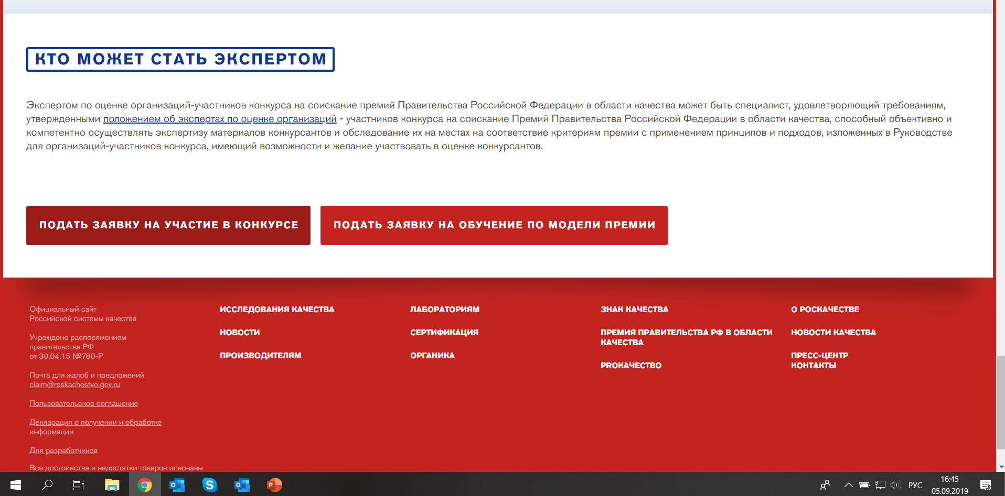
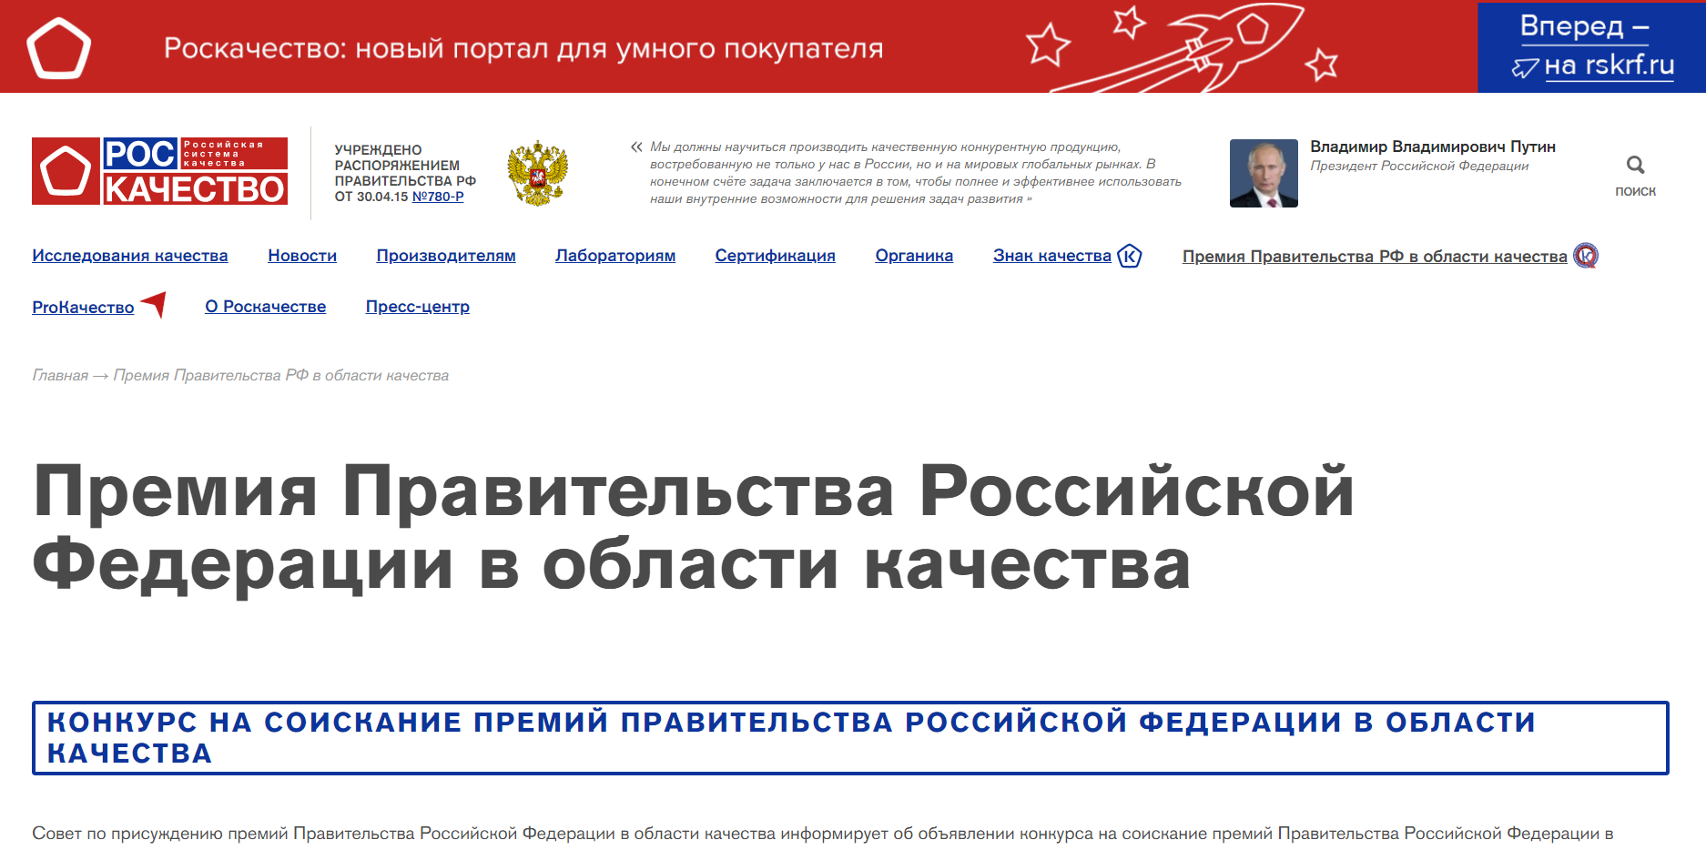
ПОДАЧА ЗАЯВКИ
НА УЧАСТИЕ В КОНКУРСЕ
УЧАСТИЕ В КОНКУРСЕ ОСУЩЕСТВЛЯЕТСЯ БЕЗ ПЕРВОНАЧАЛЬНОГО ВЗНОСА.
Подать заявку можно на сайте Роскачества https://roskachestvo.gov.ru/award/

Slide 75
ЧТО ДАЕТ УЧАСТИЕ
В КОНКУРСЕ?
Освоение моделей делового совершенства на основе лучших мировых практик
Проведение самооценки и сравнение ее с экспертной оценкой
Улучшение командной работы в ходе подготовки отчета
Выявление сильных сторон и областей для улучшения
Взгляд со стороны экспертов из различных отраслей
1
2
3
4
5
Рекомендации по совершенствованию бизнес-процессов и направлений деятельности
Укрепление репутации и имиджа для заинтересованных сторон
Готовность к участию в международных конкурсах в области качества (СНГ, EFQM, APQO)
Признание на государственном и международном уровнях
6
7
8
9

Slide 76


ИНФОРМАЦИОННЫЙ ПОРТАЛ
«PROКАЧЕСТВО»
KACHESTVO.PRO
В 2018 году был запущен деловой интернет-портал ProКачество, главная цель которого заключается
в продвижении идей качества в бизнес-среде
и повышении интереса к системам менеджмента качества. Основной аудиторией портала являются специалисты в области СМК, стандартизации, сертификации, а также профессиональные консультанты и аудиторы.
Портал создан при поддержке:
>20 000
посетителей в месяц
>200
уникальных материалов
>400
новостей
>100
отраслевых мероприятий
76

Slide 77
НАШИ
СПЕЦИАЛИСТЫ
НАШИ СПЕЦИАЛИСТЫ ГОТОВЫ ПРЕДОСТАВИТЬ ВСЕ НЕОБХОДИМЫЕ РАЗЪЯСНЕНИЯ КАК ПО МОДЕЛИ ПРЕМИИ, ТАК И ПО ПРАВИЛАМ ЗАПОЛНЕНИЯ ДОКУМЕНТОВ
И ЛЮБЫМ ДРУГИМ ВОПРОСАМ, КАСАЮЩИМСЯ УЧАСТИЯ В КОНКУРСЕ.
Михеева Анна Олеговна
тел. (495) 777-43-12, доб. 211
mikheeva@roskachestvo.gov.ru
Раковская Надежда Андреевна
тел. (495) 777-43-12, доб. 235
rakovskaya@roskachestvo.gov.ru
Горюнов Игорь Владимирович
тел. (495) 777-43-12, доб. 158
goryunov@roskachestvo.gov.ru
С подробной информацией о конкурсе
можно ознакомиться на портале Роскачества
http://roskachestvo.gov.ru/award/

Slide 78

СПАСИБО
ЗА ВНИМАНИЕ
www.roskachestvo.gov.ru

